Slide 1


건강하개
권민서 김동현 유영근 정상화

Slide 2
목차
01 프로젝트 목적
06 스토리보드
02 프로젝트 특징
07 RPA
03 구성원 소개
08 DB설계
04 일정 계획
09 주요 화면/기능
05 시스템 구성도
10 느낀점

Slide 3
프로젝트 목적
반려동물 수 현황
2500
2000
1500
1,000
만 시대
1000
500
0
2005
2008
2010
2012
2015
2018
2020
2021
2022
2020년 반려동물의 숫자는 1,000만
2020년 펫 보험 가입률은 단 0.1%

Slide 4




프로젝트 목적
보험 가입
절차 간소화
동물 병원
정보 제공
보험료 산정
보험 연동
고객의 펫 보험 가입 유도를 통한
반려동물 수 대비 저조한 보험 가입률 문제 해결

Slide 5
프로젝트 특징
주요 특징
사용자가 원하는 조건에 따라 보험료 산정
보험 가입 절차 간소화
회원 및 반려견 정보 연동
보험 가입에 유용한 통계 자료 제공
보험 연동을 통해 가입 정보 확인
동물 병원 정보 제공

Slide 6

구성원 소개
권민서
김동현
유영근
정상화
구현 (반려견)
구현 (보험)
구현 (동물병원, FAQ)
구현 (회원 정보)
산출물 작성
데이터베이스 설계
테스트
테스트 및 통합
프로젝트 총괄

Slide 7
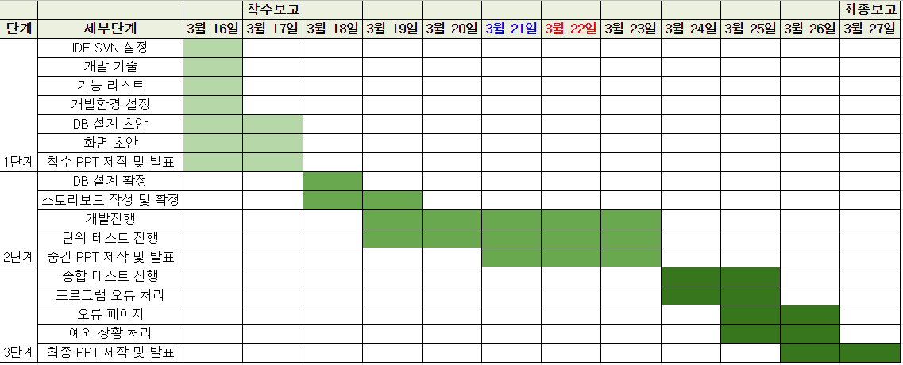
일정 계획

Slide 8
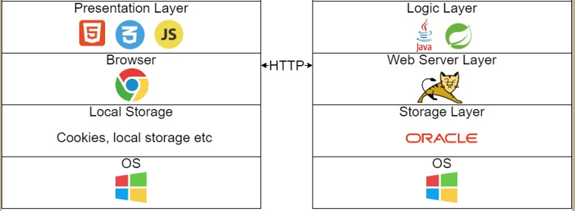


시스템 구성도
클라이언트
서버
Kakao API
AJAX
HTTP
RPA

Slide 9
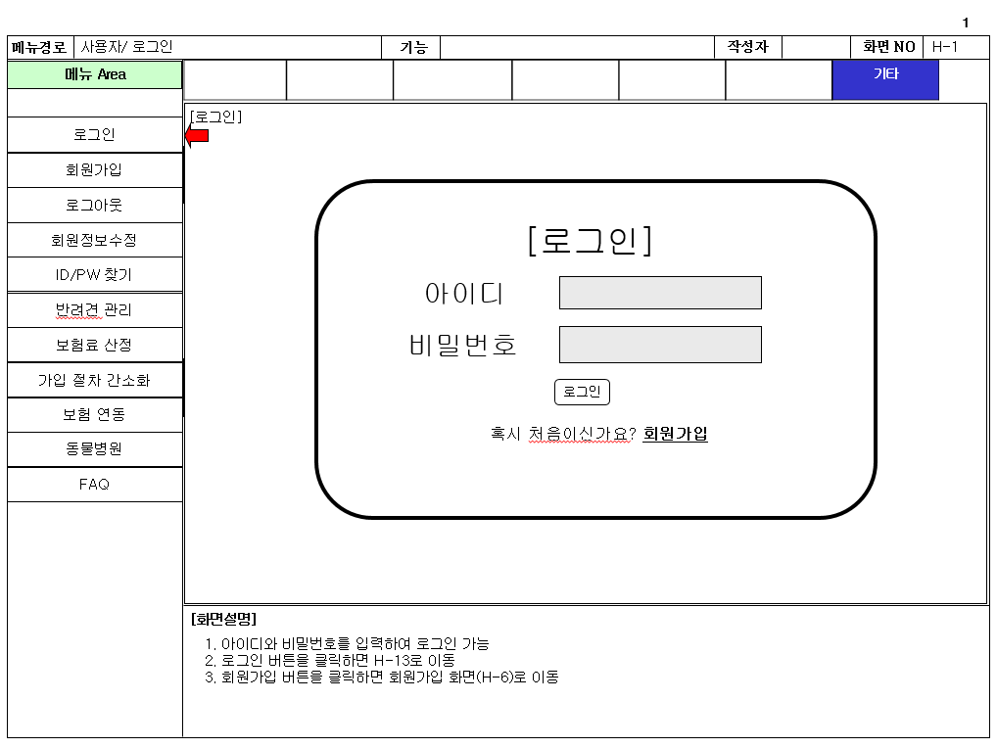
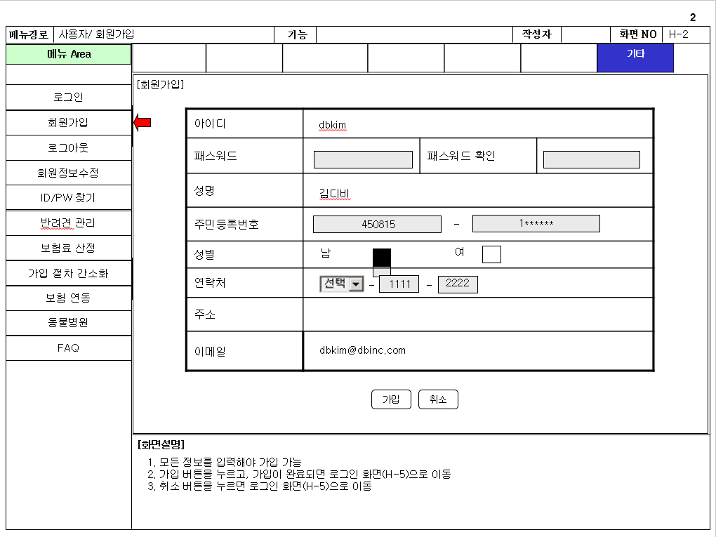
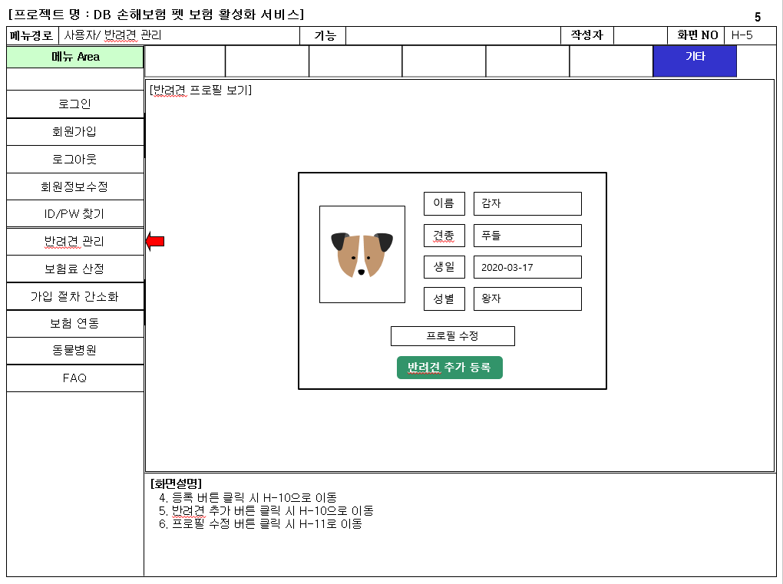
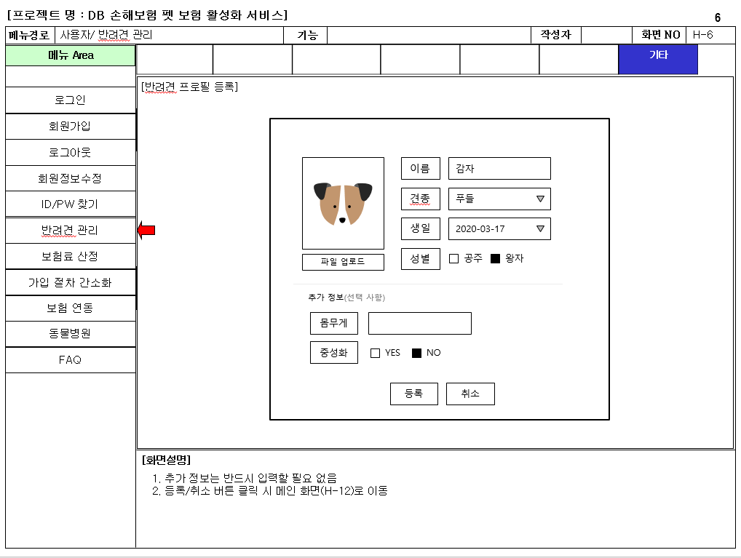
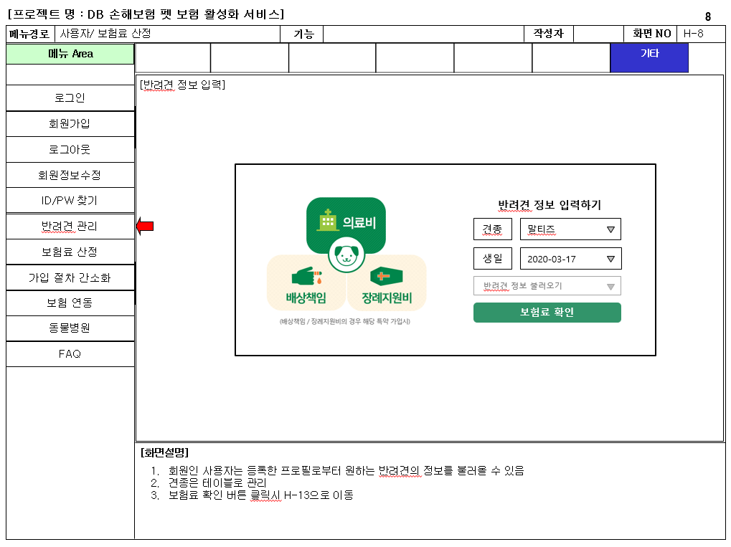
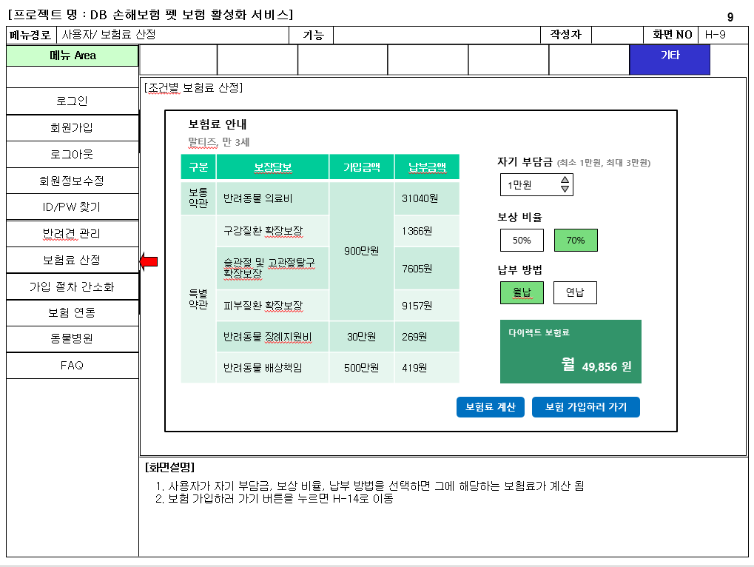
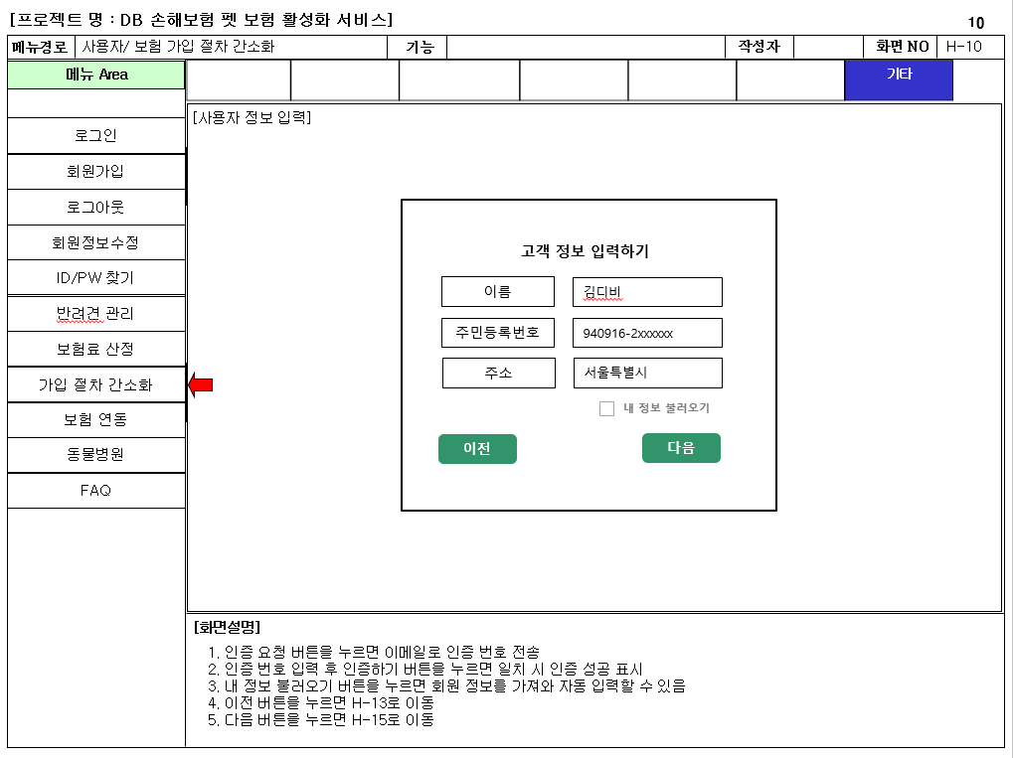
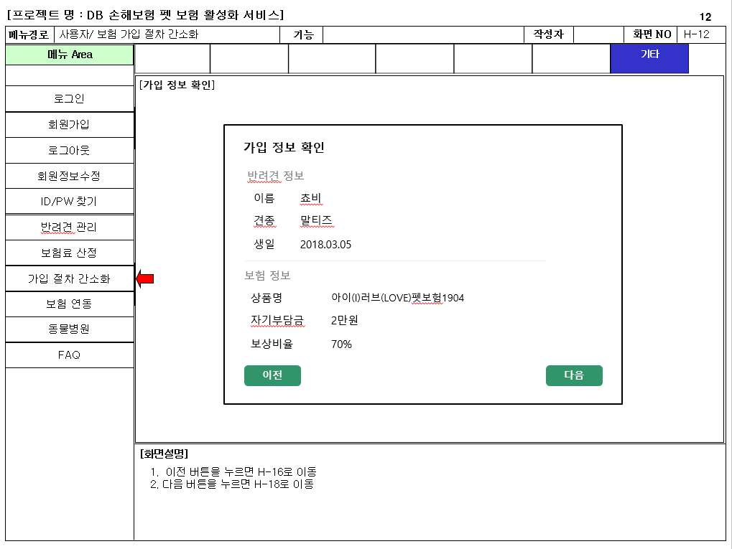
스토리보드

Slide 10
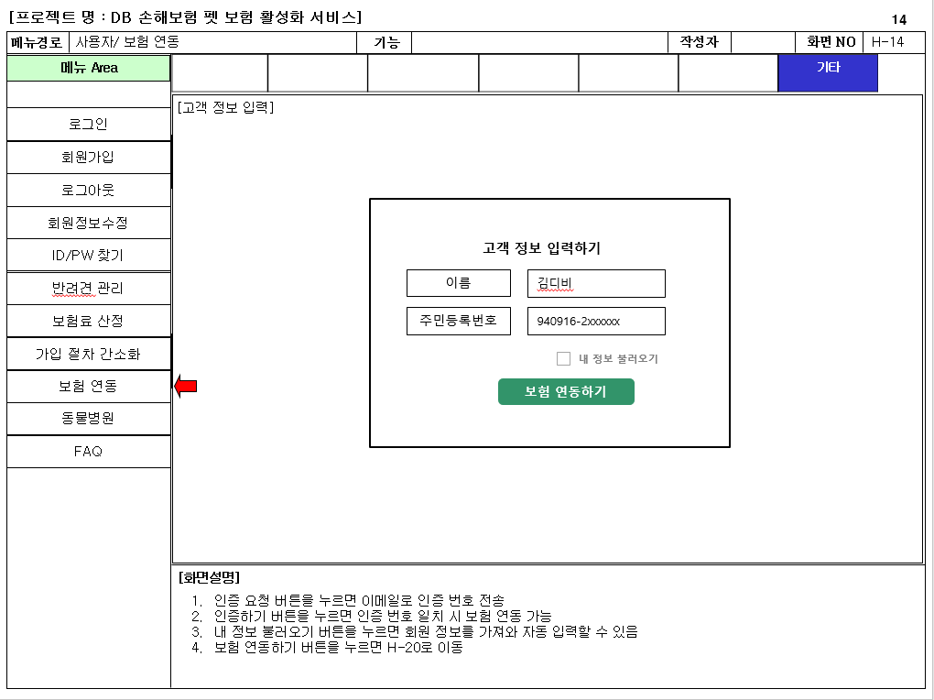
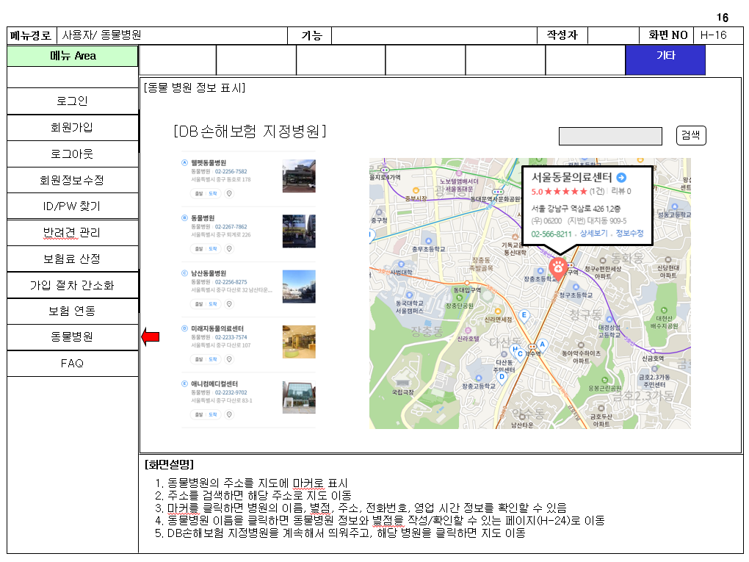
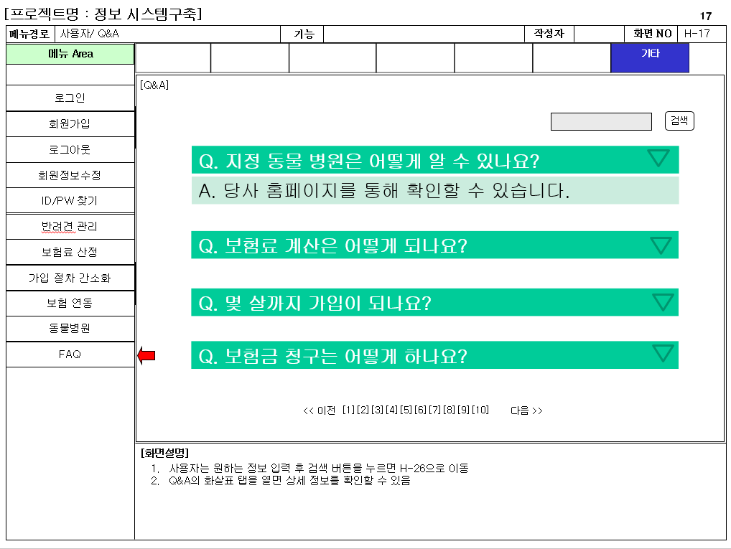
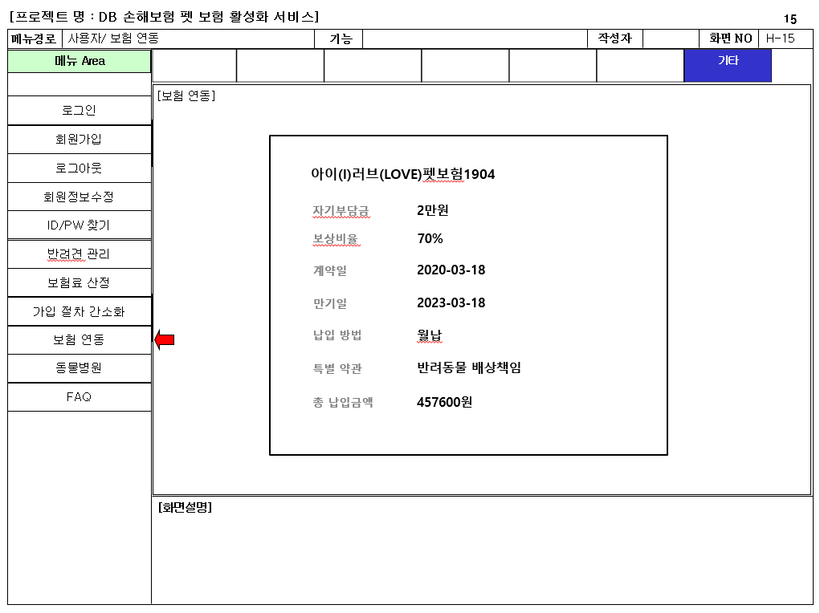
스토리보드

Slide 11
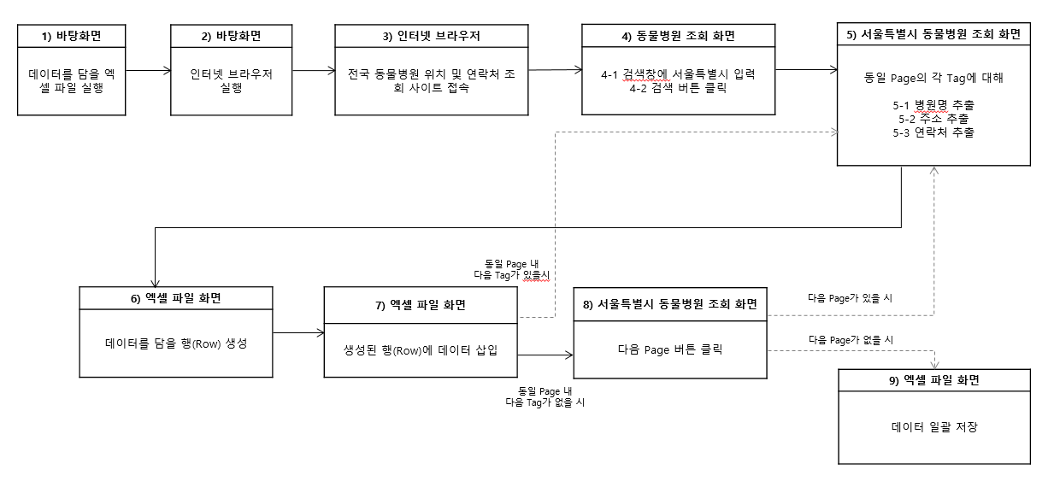
RPA
서울특별시 동물병원 기본정보 수집
시나리오

Slide 12
RPA
서울특별시 동물병원 기본정보 수집
봇

Slide 13
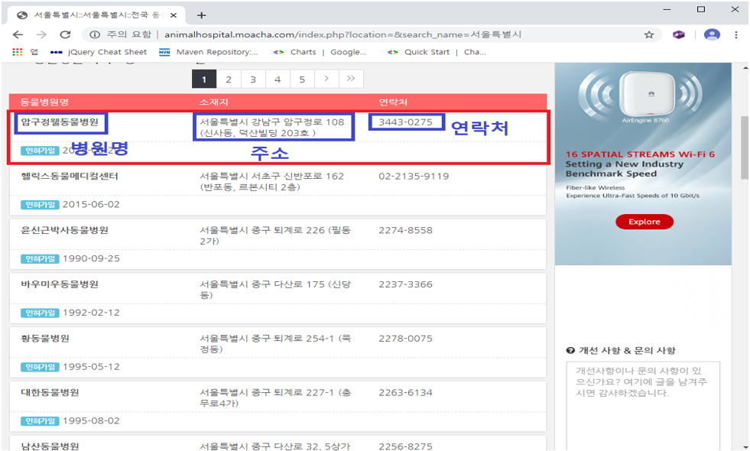
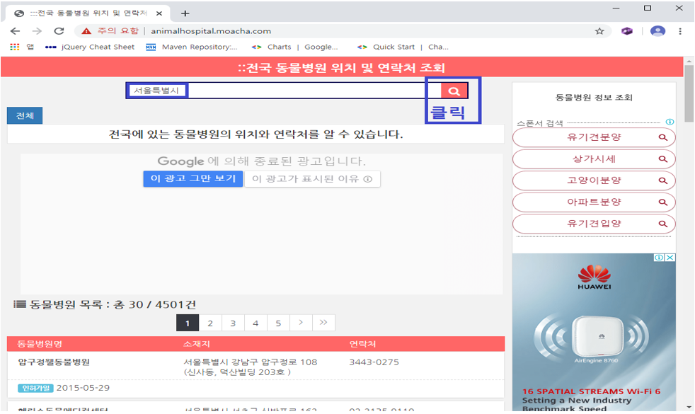
RPA
서울특별시 동물병원 기본정보 수집
주요 과정

Slide 14
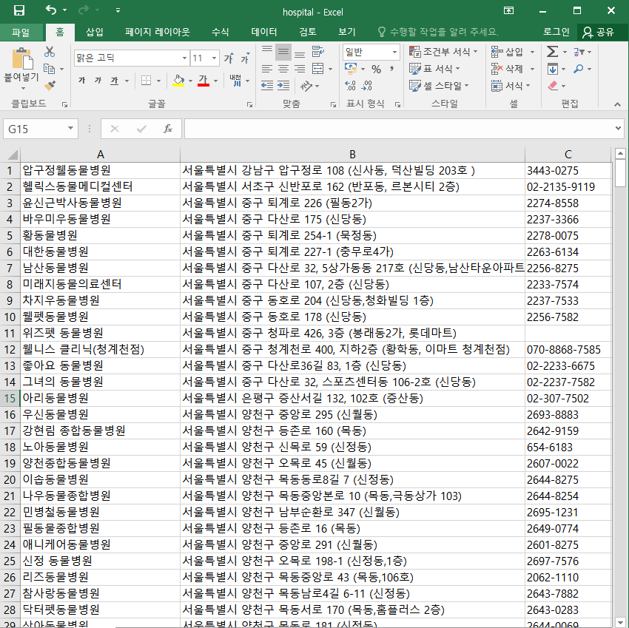
RPA
서울특별시 동물병원 기본정보 수집

Slide 15
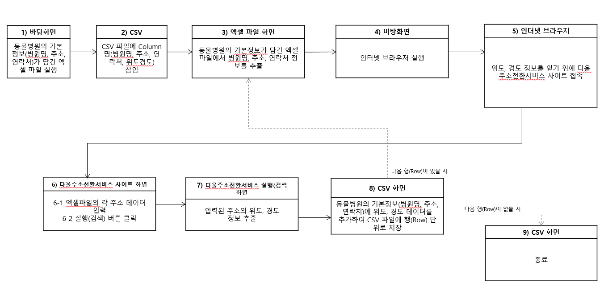
RPA
서울특별시 동물병원 위치정보 수집
시나리오

Slide 16
RPA
서울특별시 동물병원 위치정보 수집
봇

Slide 17
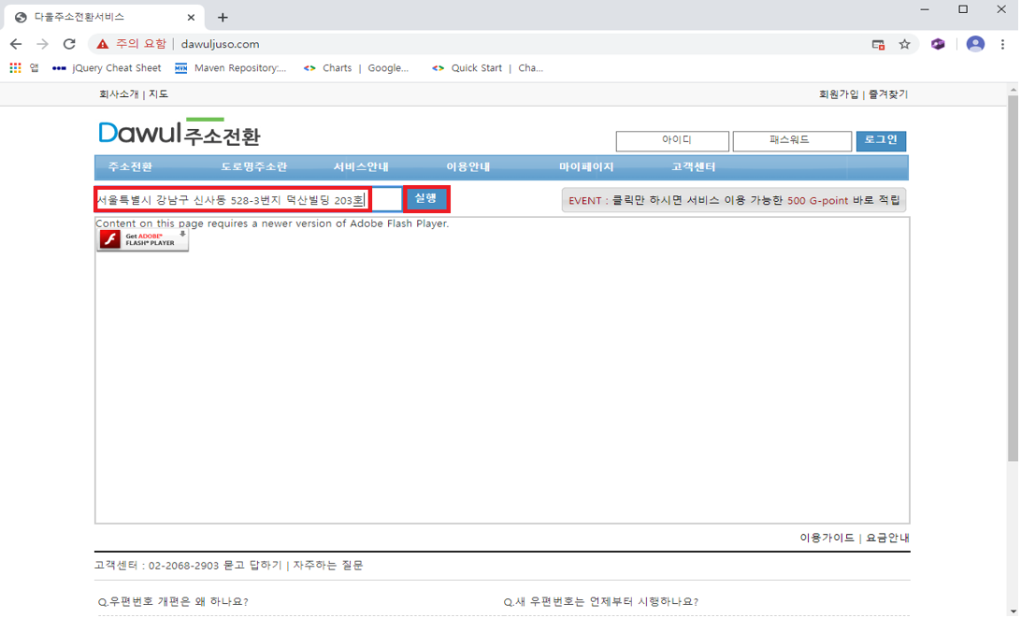
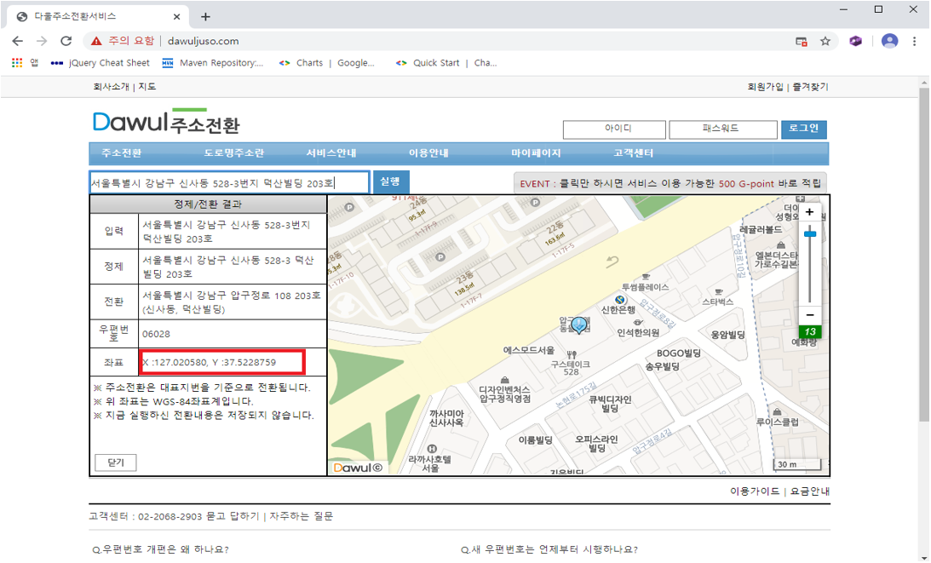
RPA
서울특별시 동물병원 위치정보 수집
주요 과정

Slide 18
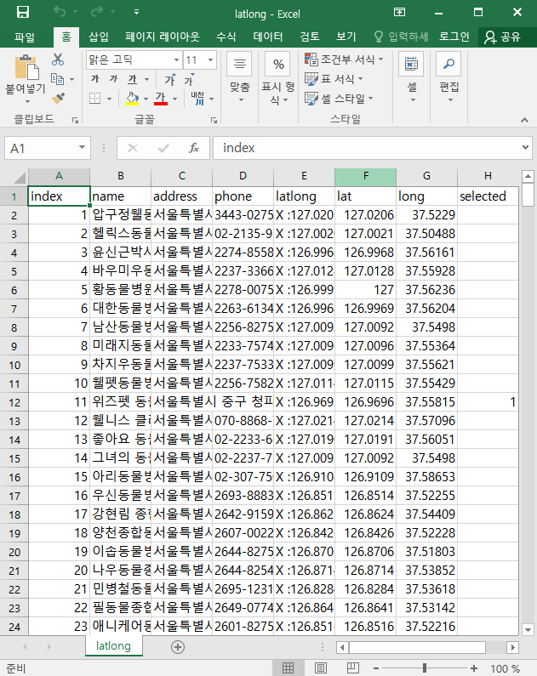
RPA
서울특별시 동물병원 위치정보 수집
결과

Slide 19
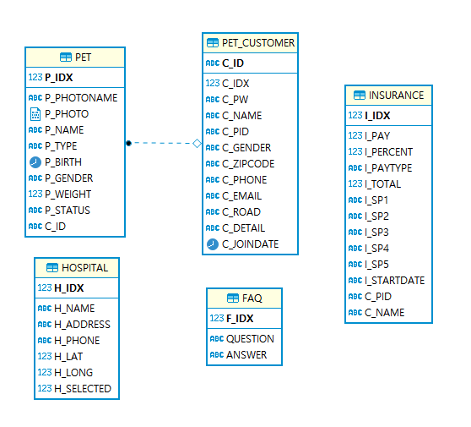
DB 설계
ER 다이어그램
PET
반려견 정보
PET_CUSTOMER
회원 정보
INSURANCE
보험 가입 정보
HOSPITAL
동물병원 정보
FAQ
자주묻는 질문/답변

Slide 20

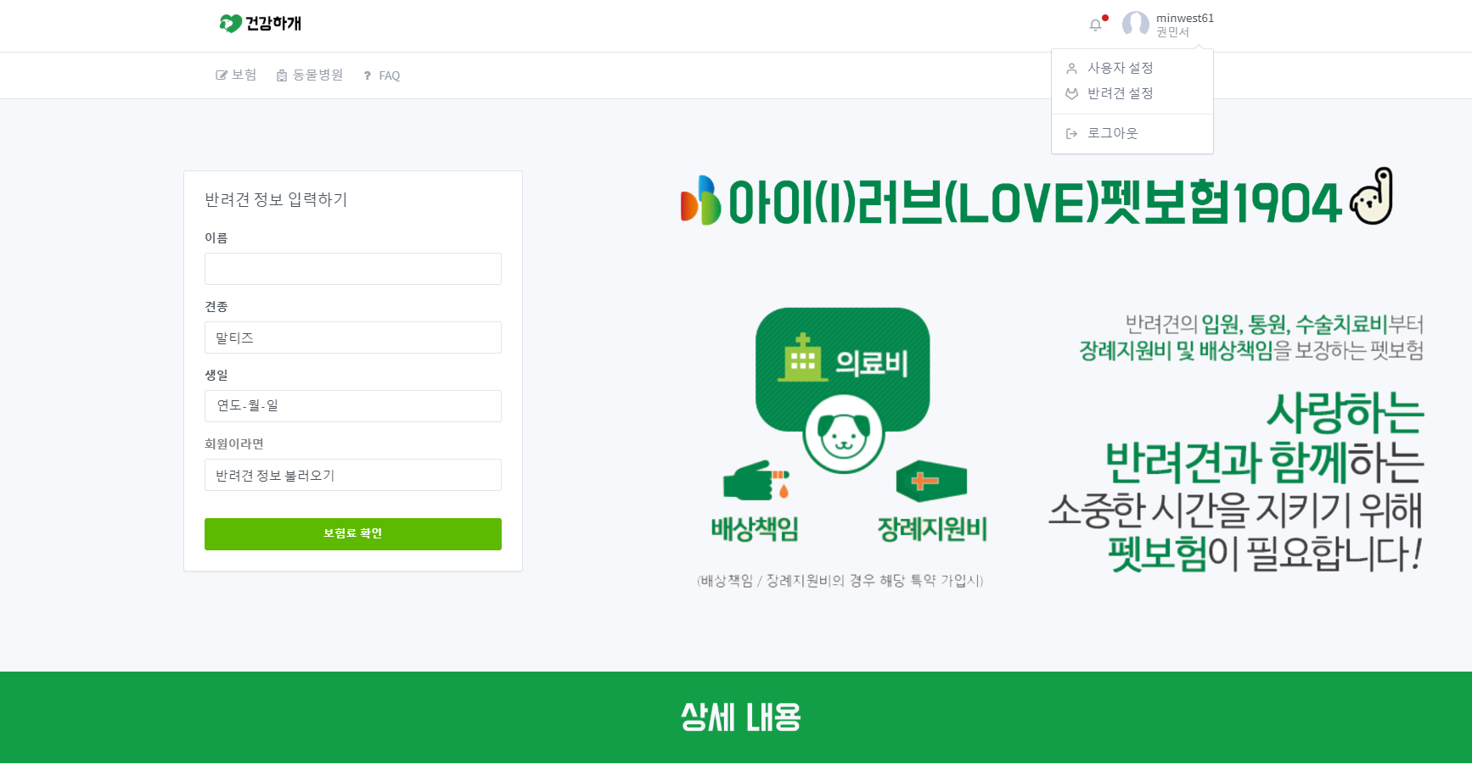
주요 화면/기능
메인 화면
보험료 산정

Slide 21
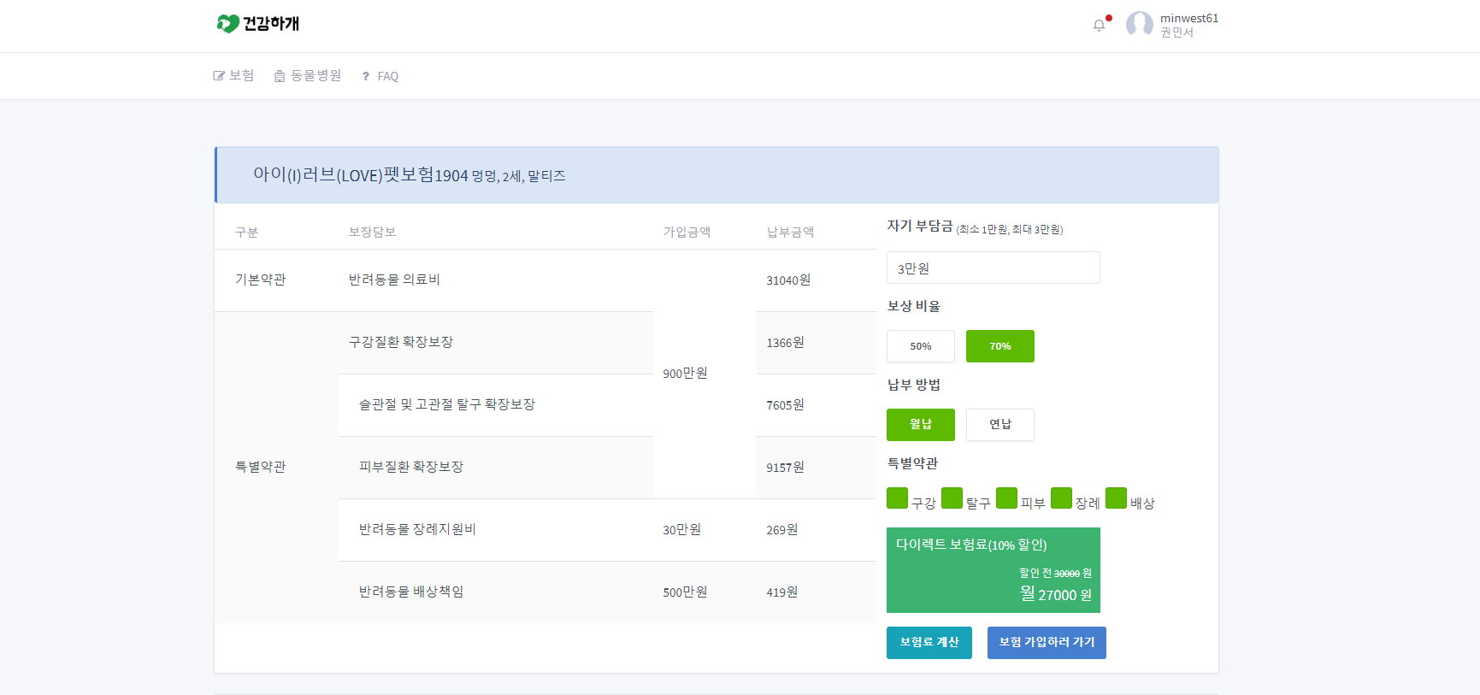
주요 화면/기능
보험료 산정
반려견 및 사용자
지정 정보에 따라
보험료 계산

Slide 22
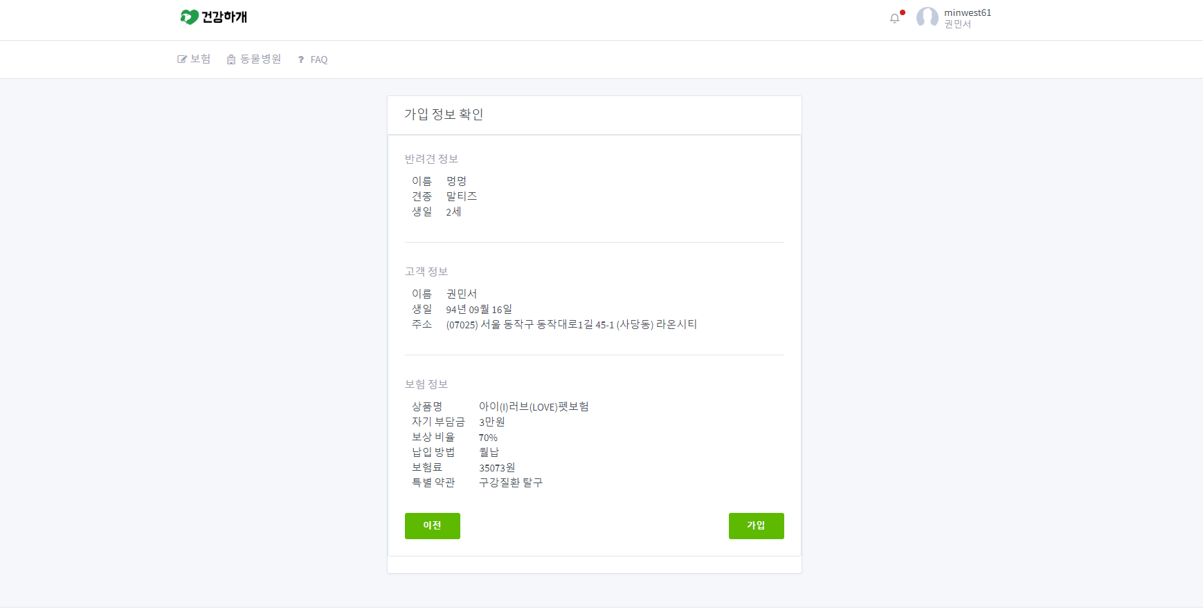
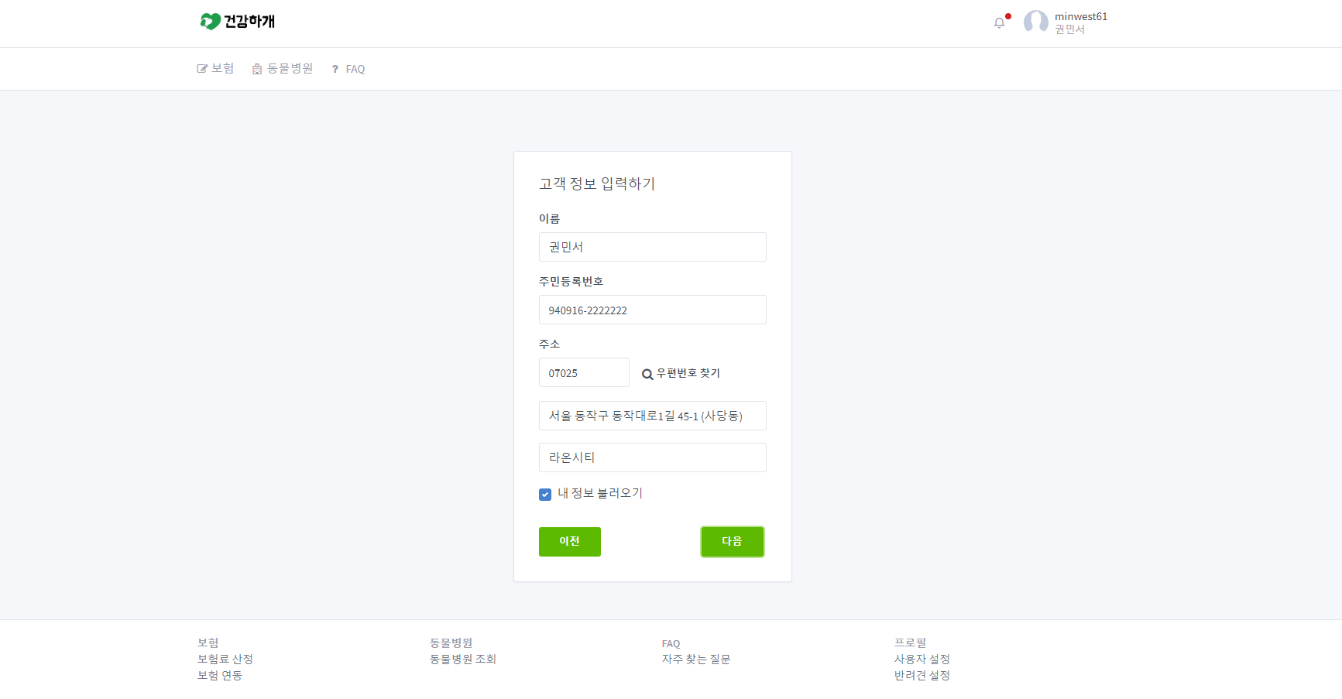
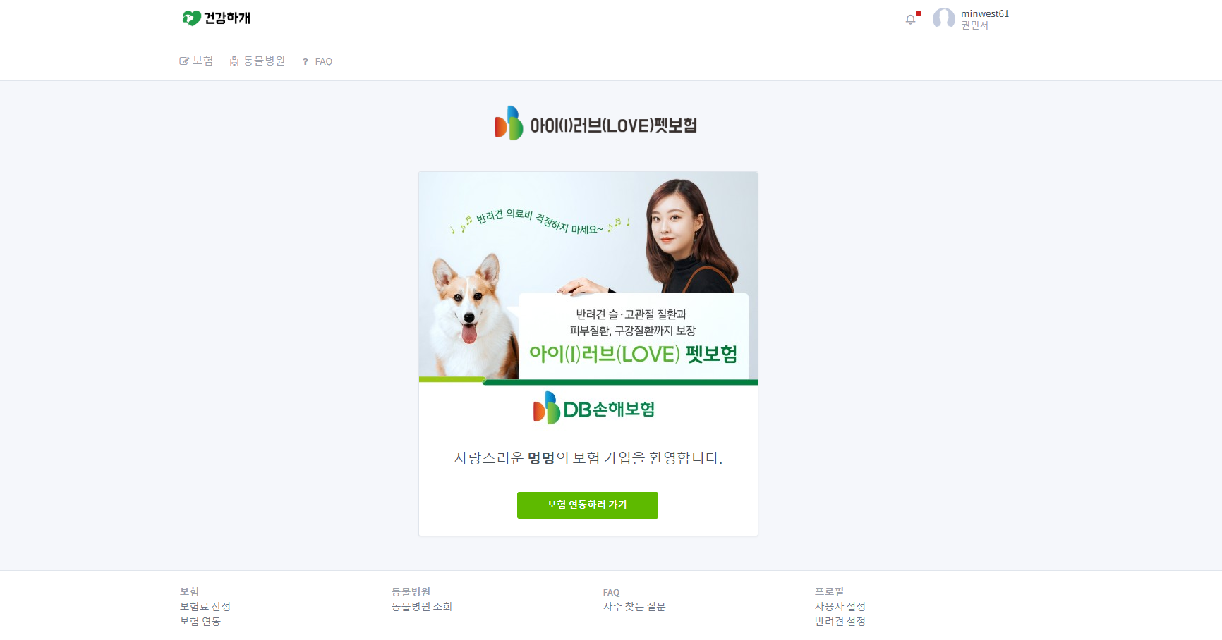
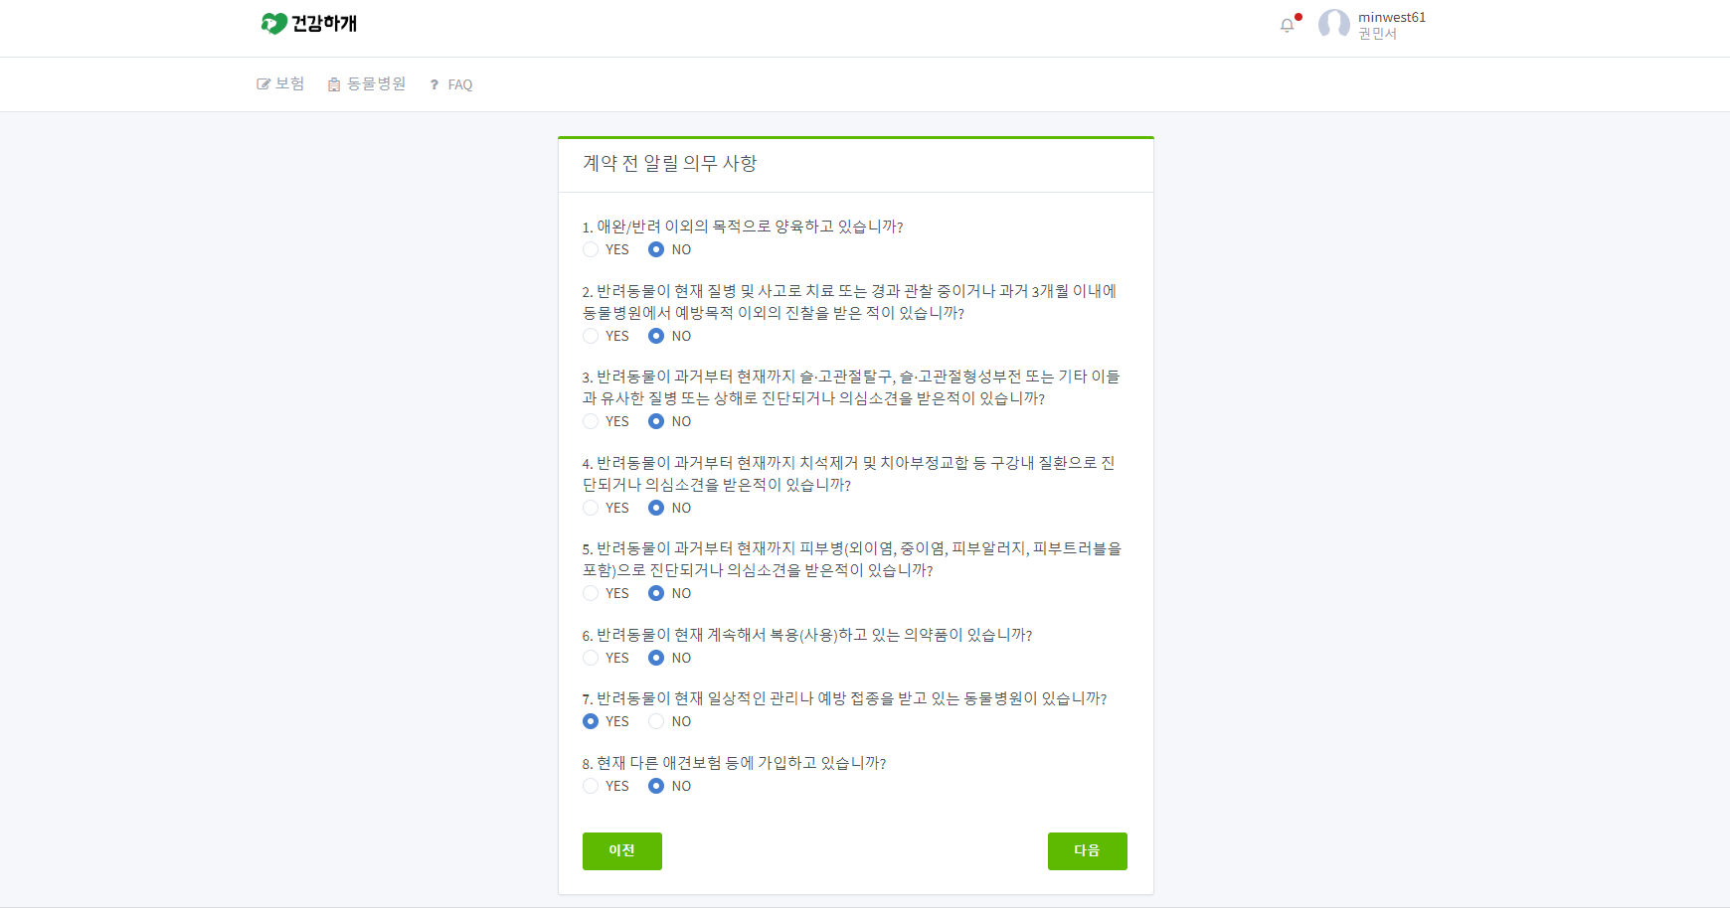
주요 화면/기능
가입절차 간소화
보험 가입
고객 정보 입력

Slide 23
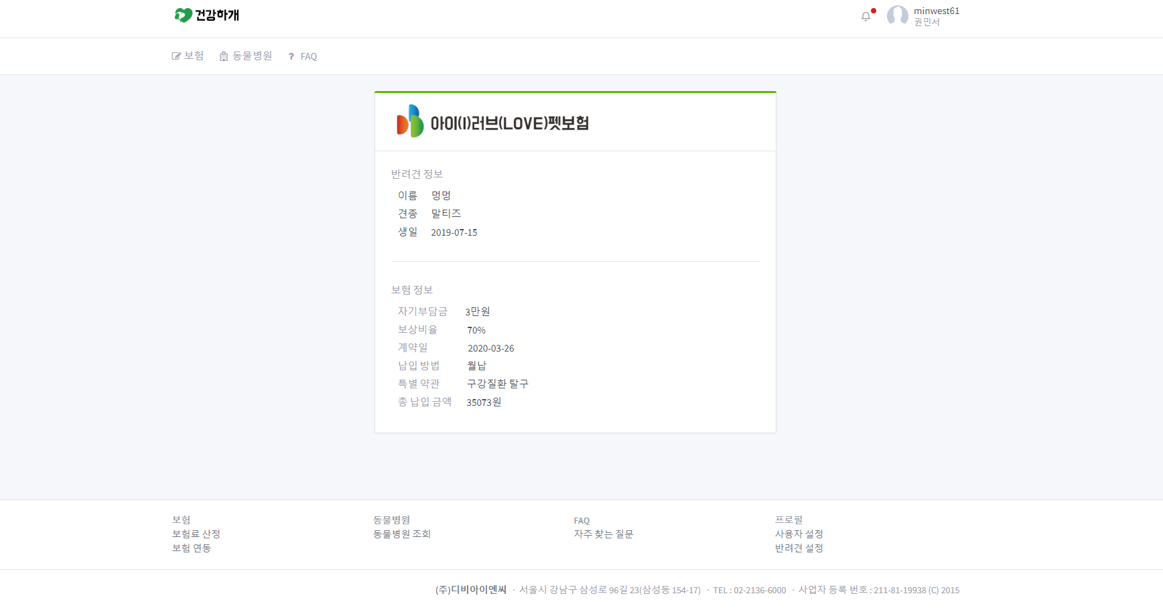
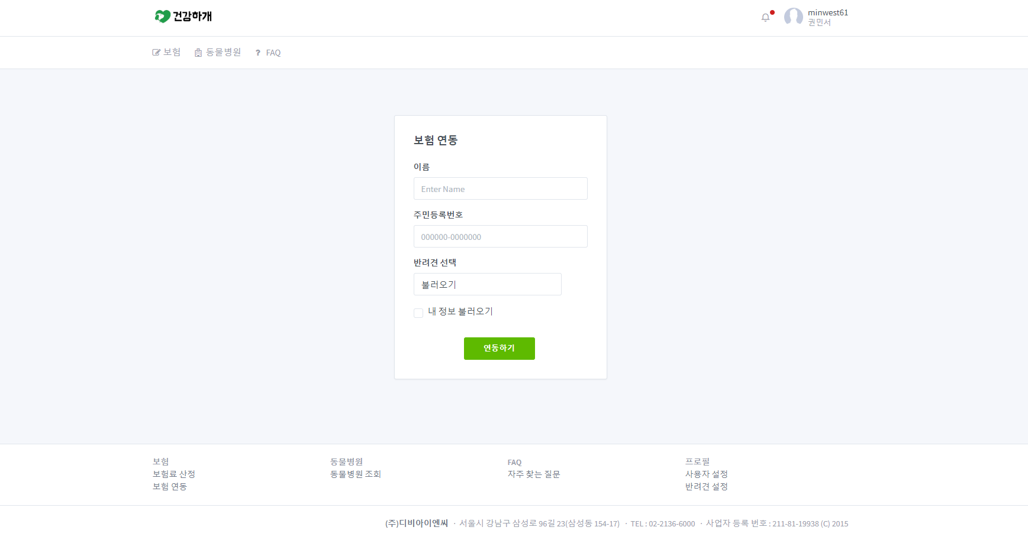
주요 화면/기능
보험 연동
보험 가입 고객이라면 보험 연동 가능

Slide 24
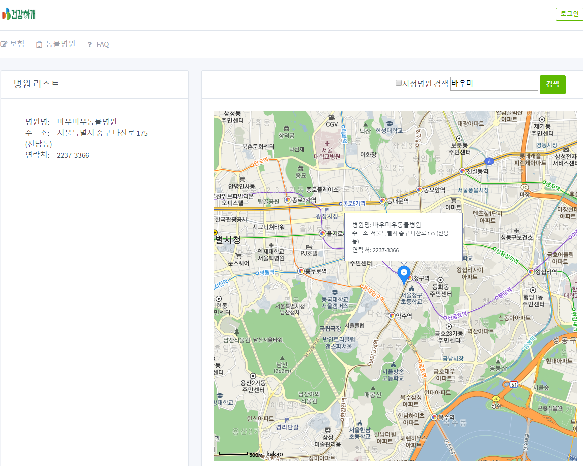
주요 화면/기능
동물 병원
동물 병원 정보 및
연계 병원 확인

Slide 25
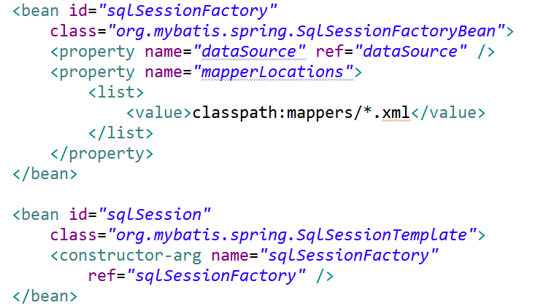
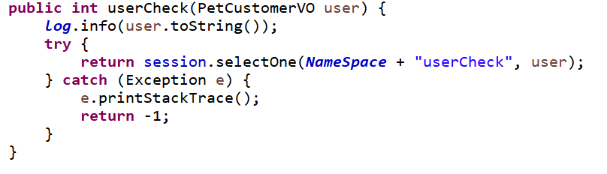
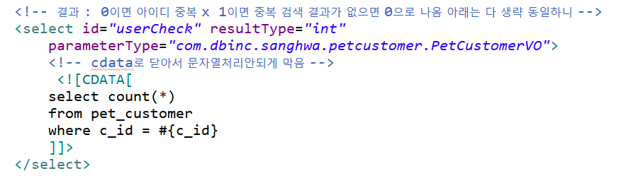
주요 화면/기능
퍼시스턴스 프레임워크(MyBatis) 설정
Mapper.xml의 SQL문과 Method를 연결
Notes:
퍼시스턴스 프레임워크

Slide 26
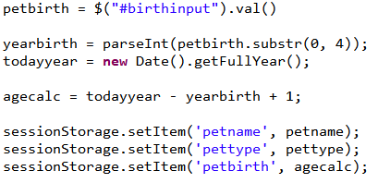
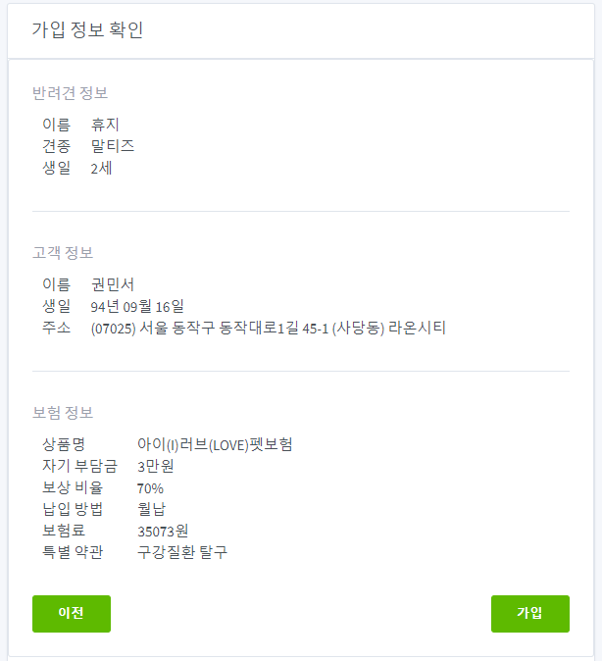
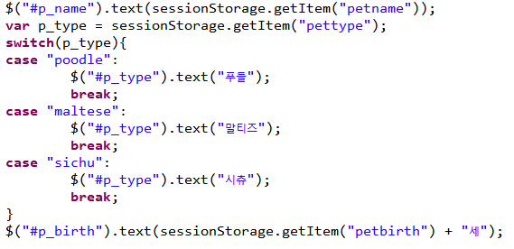
주요 화면/기능
가입절차 간소화
sessionStorage를 통해 사용자가 입력한
데이터를 저장해 탭 별로 유지
저장해놓은 정보를 가져와 text 지정
Notes:
Sessionstorage는 탭 별로 데이터 관리

Slide 27
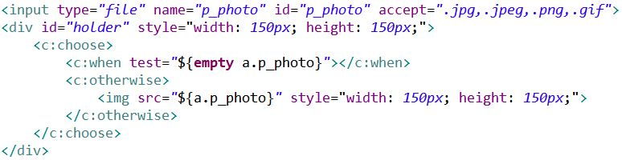
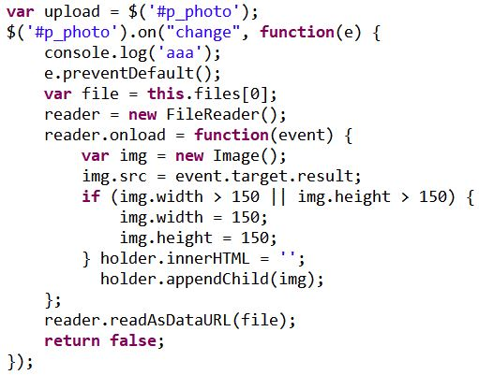
주요 화면/기능
반려견 정보
반려견 정보 등록

Slide 28
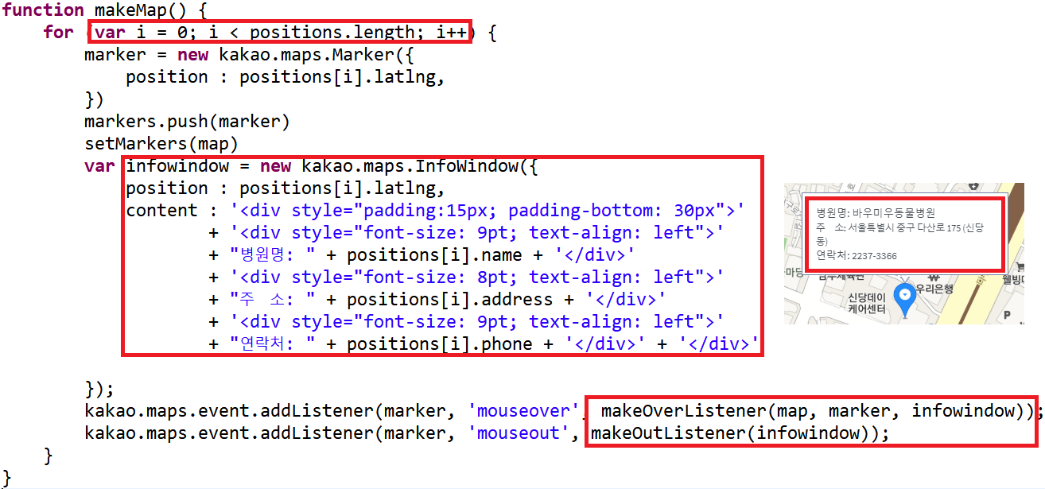
주요 화면/기능
동물 병원
동물 병원 정보 및 연계 병원 확인

Slide 29
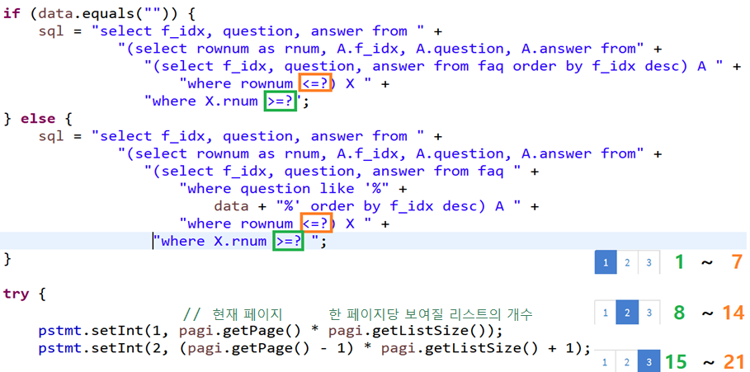
주요 화면/기능
FAQ.
게시글 페이징에 사용된 쿼리문

Slide 30
느낀점
좋았던 점
동기들과 팀 프로젝트를 진행하며 협업의 중요성을 느낄 수 있었고 문제 해결 역량을 키울 수 있었음
교육 기간 때 얻은 경험을 현업 프로젝트에 활용할 예정
어려웠던 점
Spring 프레임워크를 처음 사용해 어려움을 겪었지만
강사님과 팀원들의 도움으로 해결할 수 있었음

Slide 31
Q&A

Slide 32
건강하개
안아주개
사랑하개

